Slide 1
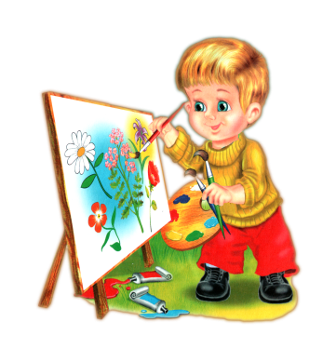
Художественно-эстетическое
воспитание детей
в МДОАУ №13
г. Новотроицк

Slide 2
Муниципальное дошкольное образовательное бюджетное учреждение «Детский сад №13 «Малышка» общеразвивающего вида с приоритетным художественно-эстетическим развитием воспитанников г.Новотроицка Оренбургской области.
Подготовила: Правосудова О. Г.
Воспитатель первой категории
Руководитель изостудии.

Slide 3
«Истоки способностей и дарования детей-на кончиках пальцев.
От пальцев, образно говоря, идут тончайшие нити-ручейки, которые питают источник творческой мысли. Другими словами, чем больше мастерства в детской руке, тем умнее ребенок»
В. А. Сухомлинский.

Slide 4
Художественно-эстетическое направление МДОАУ №13
представлено двумя областями
-Художественное творчество
-Музыка

Slide 5
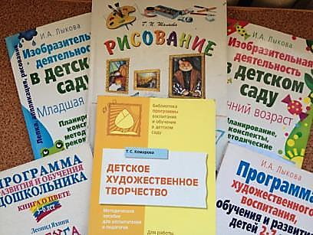
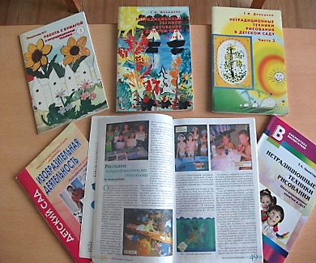
Используемые ресурсы:

Slide 6
Цель:
-Развитие творческих способностей детей.
-Раскрытие творческого потенциала и
личностных качеств дошкольников,
используя различные техники и жанры.
-Удовлетворение потребности детей в
творческом самовыражении.

Slide 7
Задачи:
-Развитие интереса к различным видам искусства.
-Формирование художественно-образных
представлений.
-Развитие творческих способностей в рисовании,
лепке.
-Обучение основам создания художественных образов.
-Формирование практических навыков и умений в
разных видах художественной деятельности.
-Развитие сенсорных способностей.
-Приобщение к лучшим образцам отечественного
и мирового искусства.

Slide 8
Реализация принципа
интеграции
Художественное творчество
Познание
Физкультура
Коммуникация
Музыка
Чтение худ. литературы

Slide 9
Организационные формы работы
-Непосредственно образовательная деятельность
-Игры(дидактические , ролевые)
-Индивидуальная работа с детьми
-Свободная художественная деятельность
-Кружковая работа
-Сюжетно-игровые ситуации
-Экспериментирование с материалами
-Рассматривание произведений живописи
-Конкурсы

Slide 10
Взаимодействие с педагогами
Распространение опыта
Модель работы кружка
«Акварельки»
Работа с детьми
Участие в конкурсах
Сотрудничество с родителями
Взаимодействие с социумом

Slide 11
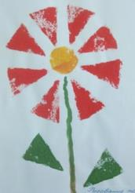
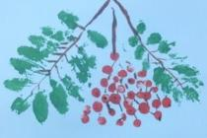
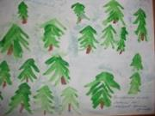
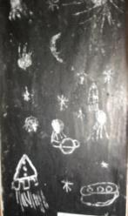
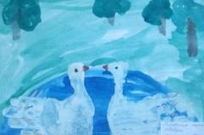
Техники изображения
Монотипия
Кляксография
Печать листьев
Набрызг
Граттаж
Раздувание краски
Рисование свечой
Рисование пальчиками
и многое другое

Slide 12
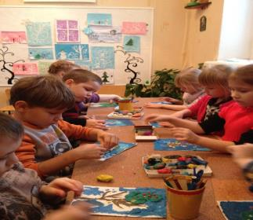
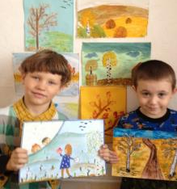
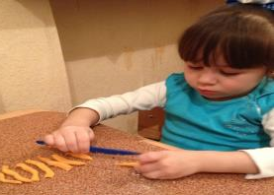
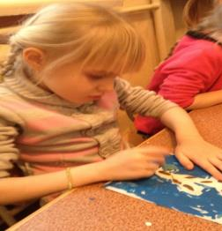
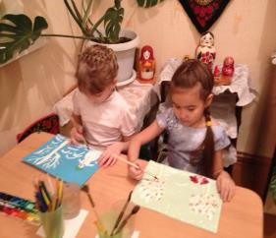
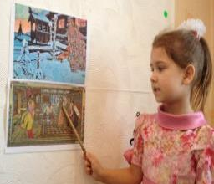
Инд.работа
Обр. деятельность
Участие в конкурсах
Свободная худ.деят.
Ролевая игра
Рисован. по замыслу

Slide 13
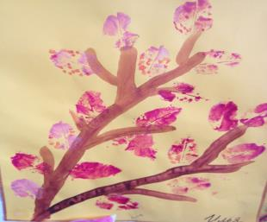
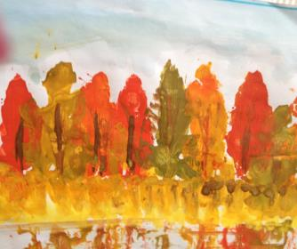
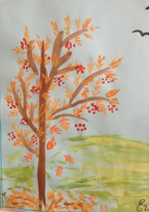
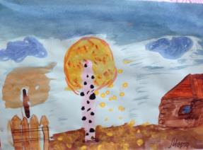
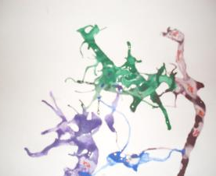
Оригинальные работы детей

Slide 14
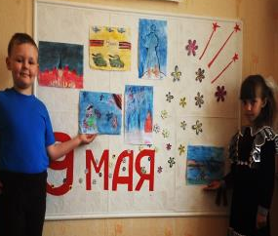
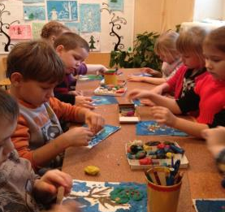
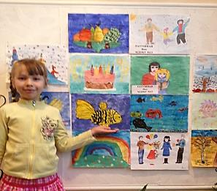
Итоги работы кружка «Акварельки»
Дети научились различать разные виды изобразительного искусства: живопись, графику, скульптуру, декоративно-прикладное и народное искусство. Называть основные выразительные средства. Создавать индивидуальные и коллективные рисунки, декоративные, предметные и сюжетные композиции на темы окружающей жизни, литературных произведений. Использовать в рисовании разные материалы и способы создания изображения.

Slide 15
Диаграмма развития творческих
способностей детей ,
-рисование
-лепка

Slide 16
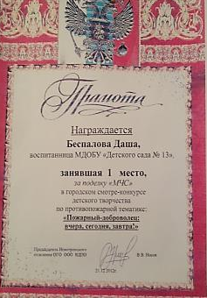
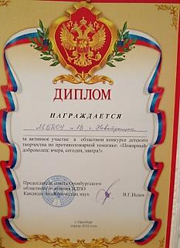
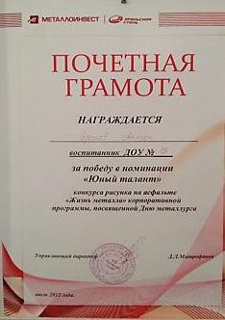
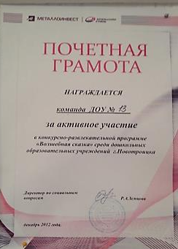
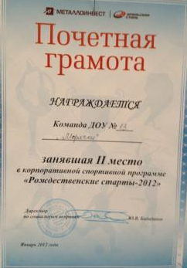
Наши успехи

Slide 17
Мониторинг усвоения программы
на конец 2013года
«Художественное творчество».
Рисование.
Высокий уровень
усвоения
Средний уровень
Низкий уровень
Высокий ур.-60 детей-59,4%
Средний-32реб.-31.9%
Низкий-8 детей-7,9%

Slide 18
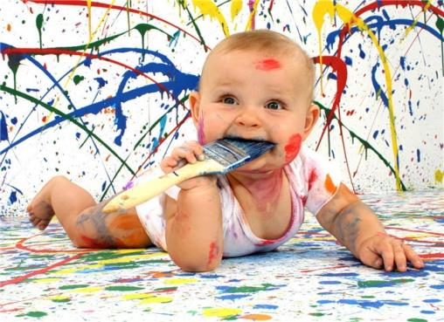
Пусть наши дети творят с удовольствием!!!
Спасибо за внимание!

